Slide 1
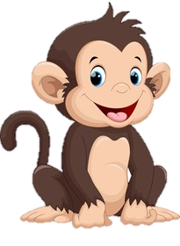
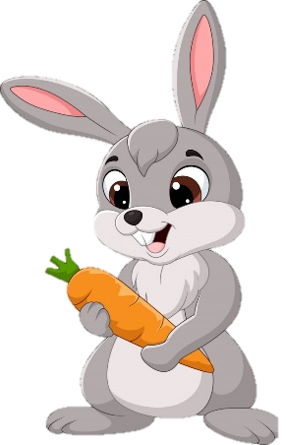
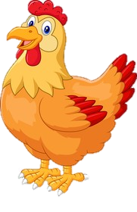
Ở ĐÂU?
Đúng
Sai
Bắt đầu

Slide 2
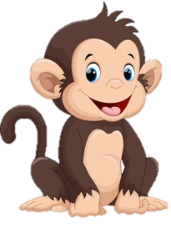
Ở ĐÂU?
Tuyệt vời
Chú khỉ đang ở trên giường.
Đúng
Sai
Cố lên

Slide 3
Ở ĐÂU?
Giỏi lắm
Chú chó đứng đằng sau chiếc giường.
Đúng
Sai
Cố lên

Slide 4
Ở ĐÂU?
Xuất sắc
Chú gấu đang ở bên cạnh giường.
Đúng
Sai
Làm lại nào

Slide 5
Ở ĐÂU?
Tuyệt vờii
Chú thỏ đang ngồi trên giường
Đúng
Sai
Cố lên

Slide 6
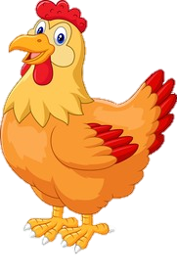
Ở ĐÂU?
Chính xác
Chú gà đang đứng ở dưới sàn
Đúng
Sai
Cố lên

Slide 7
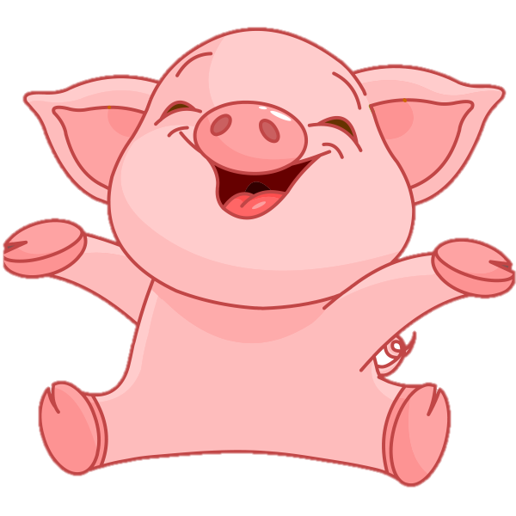
Ở ĐÂU?
Quá giỏi
Chú lợn ở đằng trước bồn tắm.
Đúng
Sai
Cố lên

Slide 8
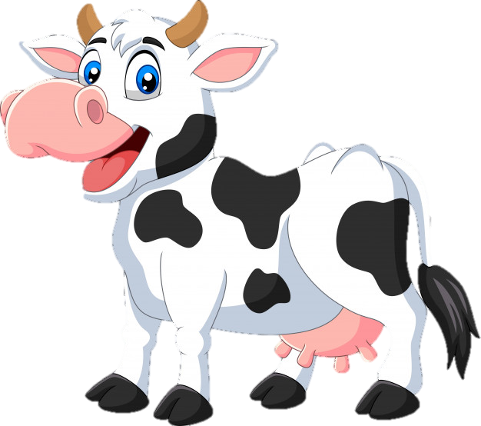
Ở ĐÂU?
Xuất sắc
Chú bò sữa đứng đằng sau bồn tắm.
Đúng
Sai
Cố lên

Slide 9
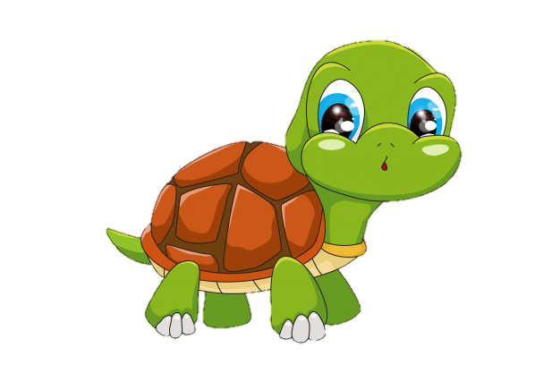
Ở ĐÂU?
Tốt lắm
Chú rùa đứng trên thành bồn tắm
Đúng
Sai
Cố lên

Slide 10
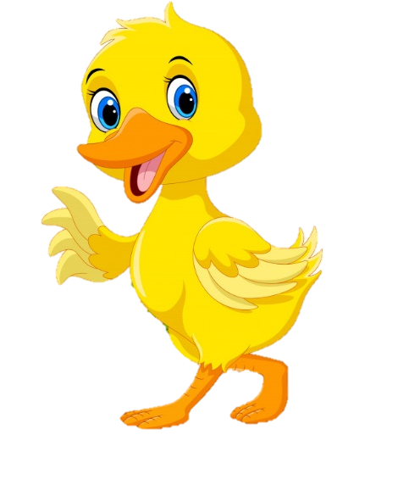
Ở ĐÂU?
Chính xác
Chú vịt đứng cạnh bồn tắm
Đúng
Sai
Cố lên

